Slide 1




L’Hebdo pro
L’ESSENTIEL DE VOS INFOS MARCHE
Edition du 09/04/2019 – Semaine 15

Slide 2

sommaire
SEMAINE 15
Votre actualité…
  Nouvel Outil Pro’Izi
  Interfaçage SACCEF (CEGC) / DEFI
L’HEBDO PRO – Semaine S17 2018
L’HEBDO PRO – Semaine S15 2019

Slide 3
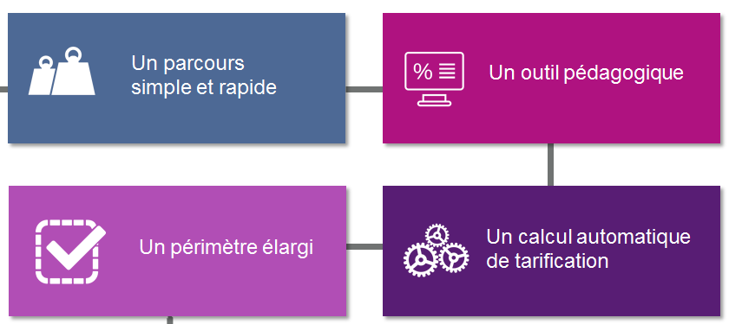
le nouvel outil Pro’ IZI
Qu’est ce que le nouvel outil Pro’Izi :
Une nouvelle ergonomie
Se substitute à la « caution Internet » avec un périmètre élargi
Peut remplacer le pré appel sur les dossiers simples
Remplace et améliore le simulateur de tarification
Lève l’auto-censure sur des dossiers que vous pensez non-éligible à l’offre CEGC Saccef Pro
Il est disponible 24h/24 et 7j/7
RAPPEL : le document « Pièces Crédit » est obligatoire, il doit être déposé dans les pièces jointes du dossier sous DEFI.
Il est le document de base de contrôle du dosser par le Département Réalisation Pro BDR.
Il ne pourra être réclamé une pièce supplémentaire ne faisant pas partie de la liste.
L’HEBDO PRO – Semaine S15 2019

Slide 4
le nouvel outil Pro’ IZI
Que permet le nouvel outil Pro’IZI ?
Tester tous vos dossiers Professionnels
Obtenir un accord immédiat sur un périmètre élargi de dossier sans envoi de documents
Obtenir une note de faisabilité et une évaluation appuyée sur des points forts et points faibles, permettant d’enrichir le commentaire de l’instructeur
Gagner du temps en identifiant immédiatement les demandes hors périmètre d’intervention CEGC Saccef et identifier les règles d’éligibilité
Limiter la caution des dirigeants à minima à hauteur de notre intervention
Eviter la caution du dirigeant sur des dossiers de travaux et matériel jusqu’à 80k€ en accord immédiat sur des professionnels déjà établis (24 mois)
Obtenir un engagement de caution à J+1 ouvré
Il n’y pas de code NAF non éligible
RAPPEL : le document « Pièces Crédit » est obligatoire, il doit être déposé dans les pièces jointes du dossier sous DEFI.
Il est le document de base de contrôle du dosser par le Département Réalisation Pro BDR.
Il ne pourra être réclamé une pièce supplémentaire ne faisant pas partie de la liste.
L’HEBDO PRO – Semaine S15 2019

Slide 5
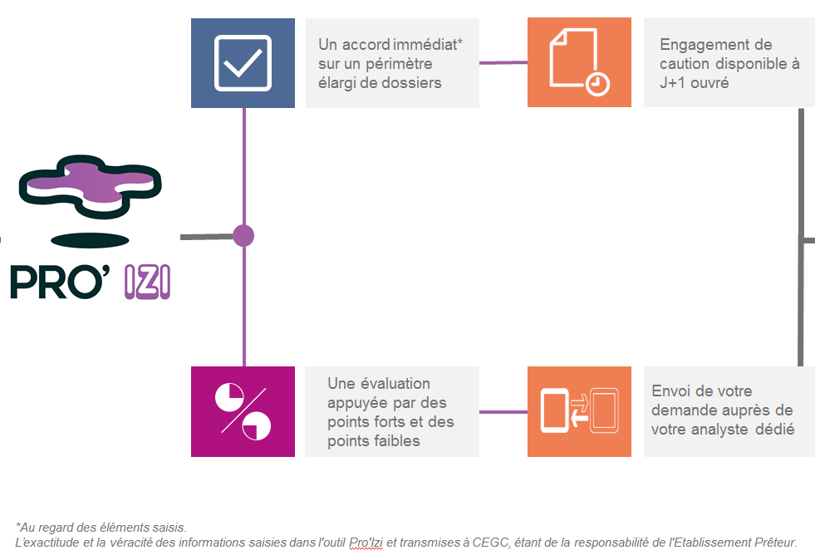
le nouvel outil Pro’ IZI
Les dossiers Agri Viti ne sont pas la cible de cet outil compte tenu de leur spécificité dans l’approche risque. Cependant, le financement de matériel ou de travaux simples peut être testé sur l’outil.
RAPPEL : le document « Pièces Crédit » est obligatoire, il doit être déposé dans les pièces jointes du dossier sous DEFI.
Il est le document de base de contrôle du dosser par le Département Réalisation Pro BDR.
Il ne pourra être réclamé une pièce supplémentaire ne faisant pas partie de la liste.
L’HEBDO PRO – Semaine S15 2019

Slide 6
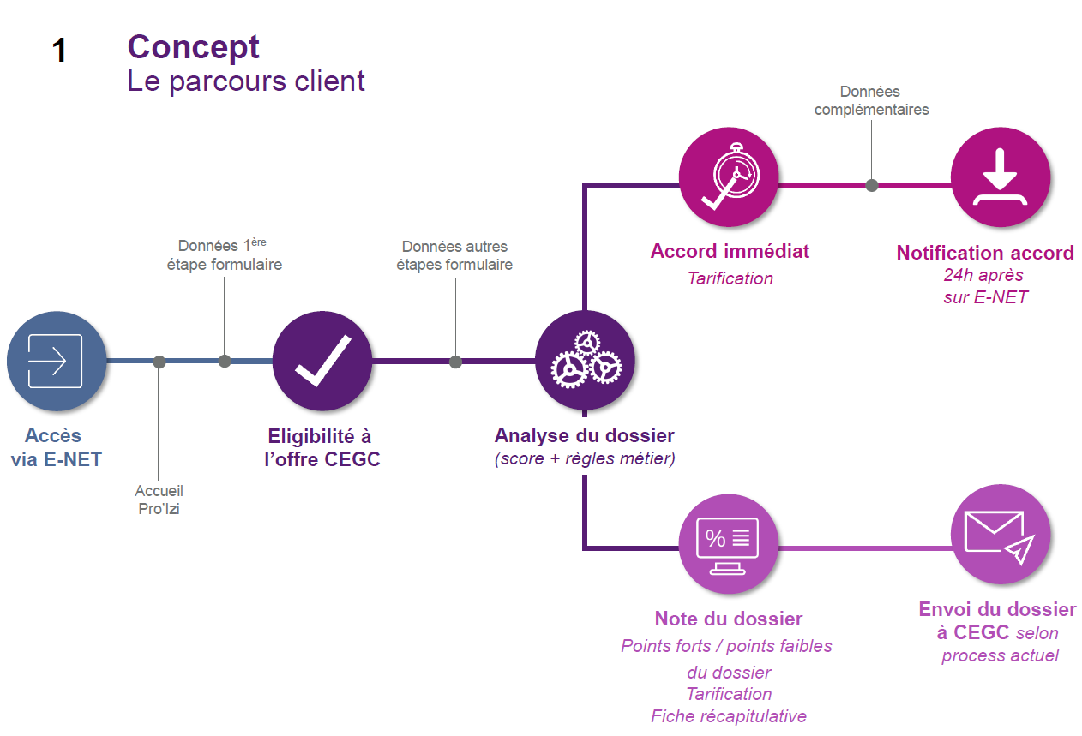
le nouvel outil Pro’ IZI
RAPPEL : le document « Pièces Crédit » est obligatoire, il doit être déposé dans les pièces jointes du dossier sous DEFI.
Il est le document de base de contrôle du dosser par le Département Réalisation Pro BDR.
Il ne pourra être réclamé une pièce supplémentaire ne faisant pas partie de la liste.
L’HEBDO PRO – Semaine S15 2019

Slide 7
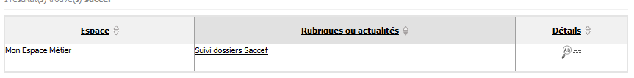
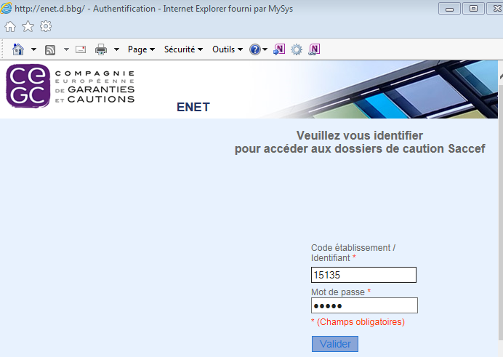
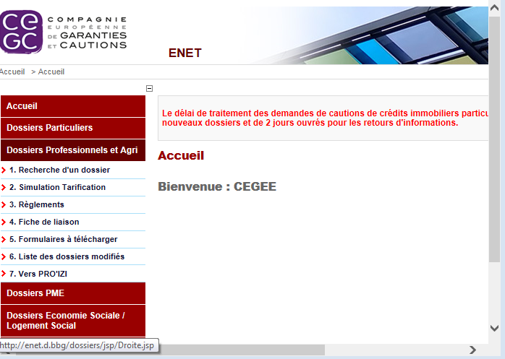
COMMENT Accéder AU nouvel outil Pro’ IZI
Sous Culturenet taper Saccef
Mot de passe : VQ8XG
Cliquer sur dossiers Professionnels et Agri puis vers Pro IZI
L’HEBDO PRO – Semaine S14 2019

Slide 8
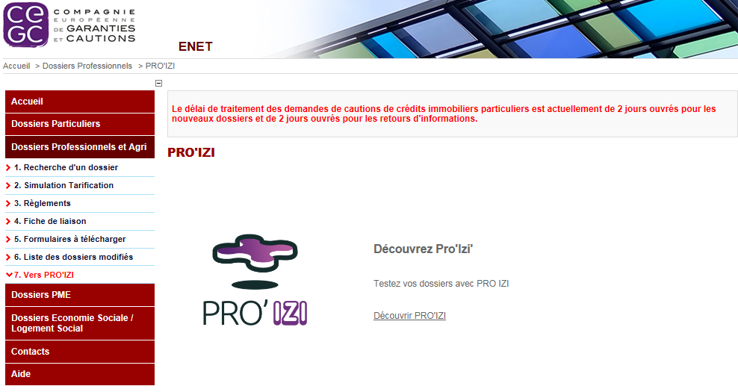
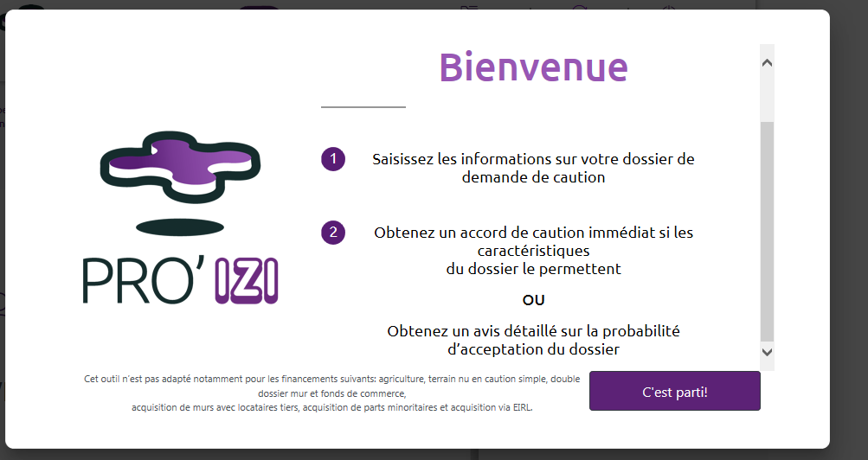
COMMENT Accéder AU nouvel outil Pro’ IZI
L’HEBDO PRO – Semaine S15 2019

Slide 9
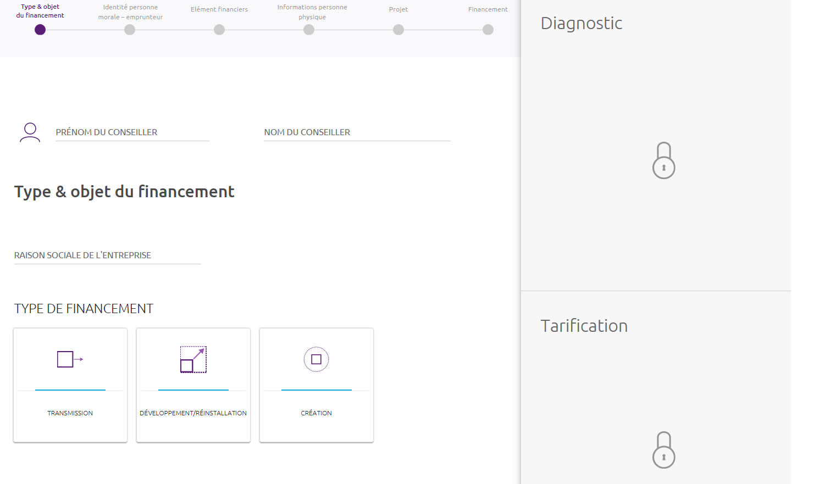
COMMENT Accéder AU nouvel outil Pro’ IZI
L’HEBDO PRO – Semaine S15 2019

Slide 10
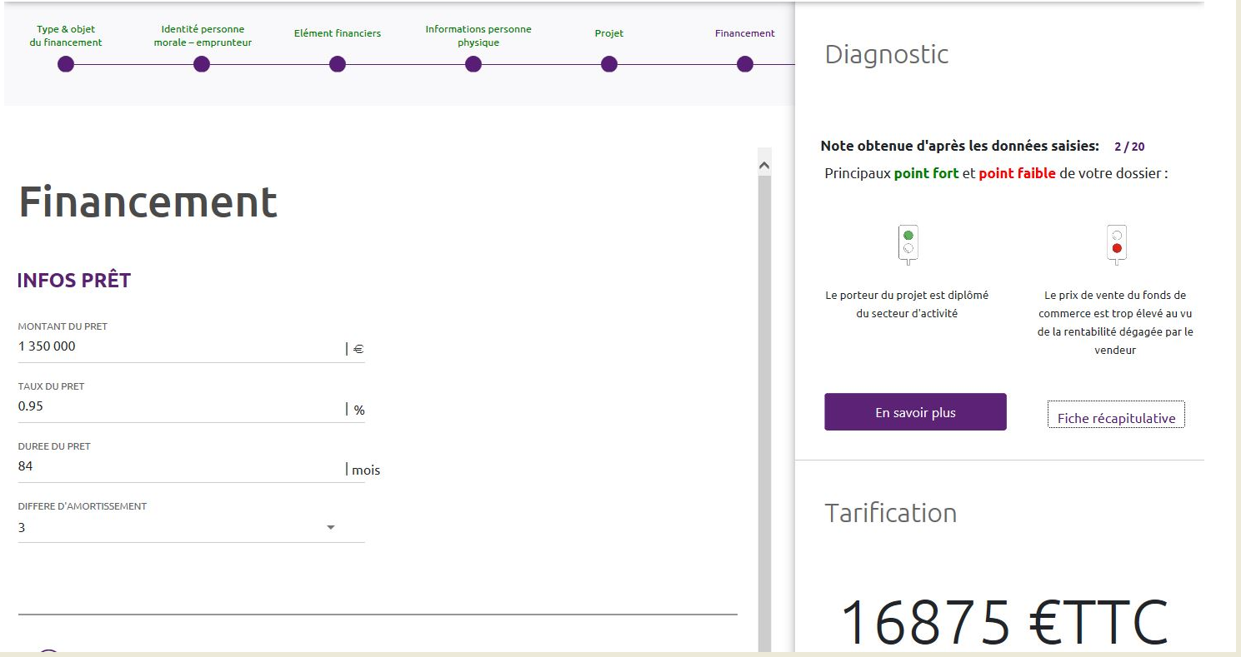
COMMENT Accéder AU nouvel outil Pro’ IZI
L’HEBDO PRO – Semaine S15 2019

Slide 11

COMMENT Accéder AU nouvel outil Pro’ IZI
Ensuite vous recevrez « une fiche récapitulatif du diagnostic » par mail à joindre à votre demande de caution
Le document va reprendre différents éléments concernant :
  le client (le demandeur),
  le vendeur,
  plan de financement,
  le diagnostic,
  les points forts ,
  Les points faibles
L’HEBDO PRO – Semaine S15 2019

Slide 12
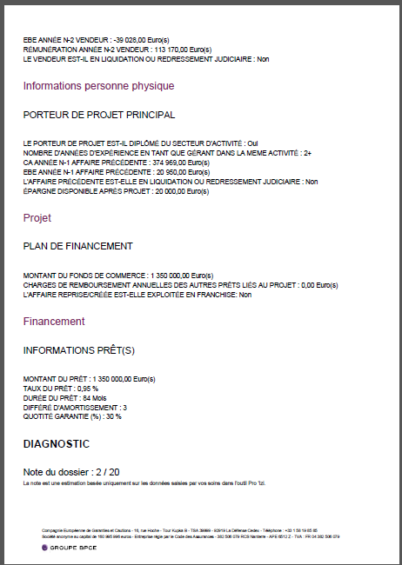
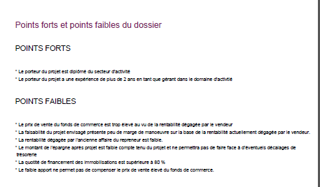
COMMENT Accéder AU nouvel outil Pro’ IZI
L’HEBDO PRO – Semaine S15 2019

Slide 13

TELETRANSMISSION SACCEF-CEGC PRO / defi
A compter de ce jour, plus d’envoi de documents par mail à la Saccef
Le process :
Télétransmission des données Mysys à la SACCEF dès le 1^{èr} avis DEFI du circuit de décision
Accès de la SACCEF à Plan de Classement pour consultation des pièces
Sur le site SACCEF NET consultation du dossier
L’HEBDO PRO – Semaine S15 2019

Slide 14

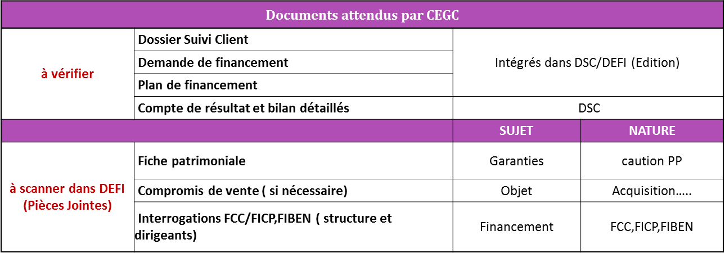
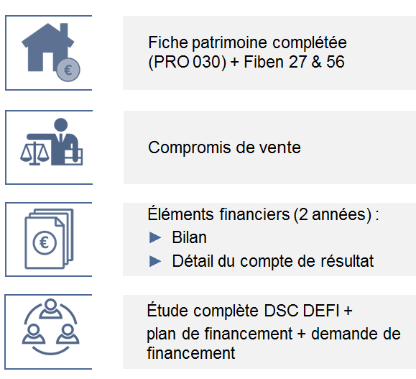
TELETRANSMISSION SACCEF-CEGC PRO / defi
Instruction du dossier dans DEFI :
  En amont vérifier la MAJ de la relation économique et des liens réglementaires pour
  une télétransmission réussie
  Ajoutez une caution de type « SACCEF » dans l’instruction de votre demande de financement
  Numériser les documents attendus dans pièces jointes DEFI selon la table de correspondance et vérifier que les documents soient bien présents :
L’HEBDO PRO – Semaine S15 2019

Slide 15



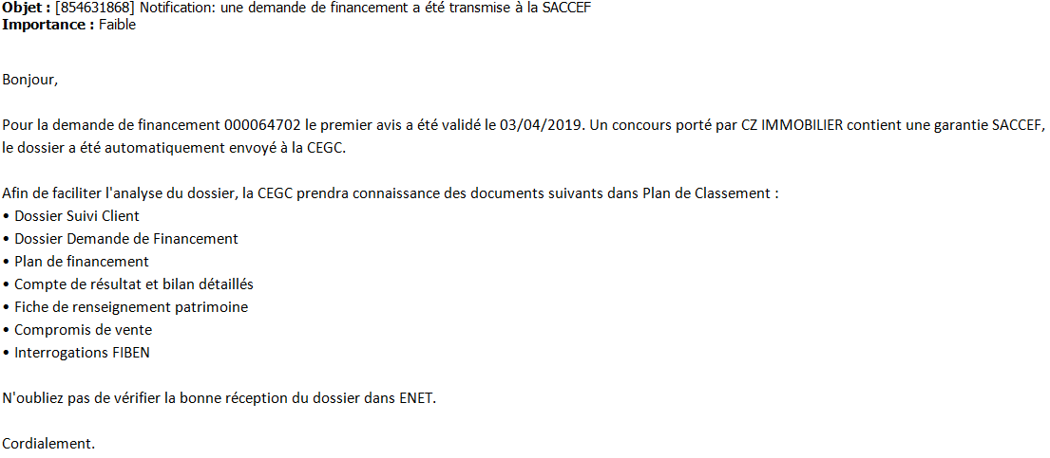
TELETRANSMISSION SACCEF-CEGC PRO / defi
Télétransmission du dossier SACCEF CEGC
  Validez l’étape « Premier Avis » pour activer l’envoi des données à la CEGC
    Déclenchement de la télétransmission des données à J (Réception d’un e-mail si la télétransmission a échoué)
    Consultation des pièces directement dans Plan de classement : Aucun document à transmettre
Une télétransmission réussie
  A J+1 un mail de prise en charge de l’analyste SACCEF
  avec une référence SACCEF est transmis à l’initiateur de la demande (suivi E-net)
L’HEBDO PRO – Semaine S15 2019

Slide 16
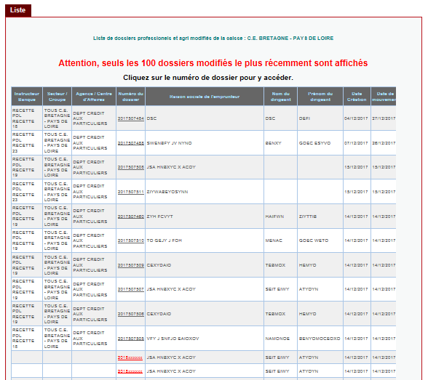
TELETRANSMISSION SACCEF-CEGC PRO / défi
A J + 1 vous pourrez consulter votre dossier sous « Suivi dossiers SACCEF »
En cas de rejet
(ex : données obligatoires absentes
ou incorrectes)
ou des compléments d’informations sont à transmettre
à la SACCEF,
la boite mail générique
dossiers.pro@c-garanties.com
est à utiliser pour envoyer les informations à l’analyste SACCEF
Si dossier en rouge dans l’ENET : Télétransmission SACCEF PRO K0

